Slide 1
” Çizge Kuramı, İlişki ve Sosyal Ağ Analizi
Prof. Dr. A. Egemen YILMAZ

Slide 2
Sosyal Ağ Analizi - Tanımlar
Amaç: Başta Sosyal Ağ Olmak Üzere, İlişkilerin Şebeke/Çizge veya Matris Şeklinde Temsil Edilmesi; İşlemler Gerçekleştirilmesi
Şebeke veya Çizge (Network veya Graph)
Bitişiklik veya Komşuluk Matrisi (Adjacency Matrix)
Düğüm ve Köşe (Node veya Vertex)
Bağlantı, Dal veya Kenar (Link, Branch veya Edge)
Yönlü Bağlantı (Directed Link)
Bağlantı Kuvveti veya Akış Miktarı (Link Strength, Flow)
vb.

Slide 3
Sosyal Ağ Analizi - Tanımlar
Düğüm (Düğüm Noktası):
Bir şebekede anlam ifade eden (hareket veya duraklama noktası; başlangıç, bitiş noktası vb.) konumlardan her biri. Nokta veya daire ile gösterilir.
Bağlantı (Dal):
Düğümler arasındaki geçerli güzergâhların her biri. Çizgi ile gösterilir.

Slide 4
Sosyal Ağ Analizi - Tanımlar
Akış (Flow):
Bir düğüm noktasından diğer bir düğüm noktasına aktarılan değerlerin (asset) miktarı. Bir bağlantı üzerinde belirtilebilir.
Yönlü Bağlantı:
Herhangi bir bağlantıda sadece tek yönlü akış varsa. Söz konusu bağlantının çizgisi, şebeke üzerinde ilgili yönde “ok” işaretiyle resmedilir.

Slide 5
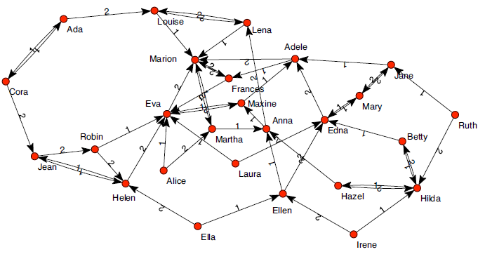
Yönlü Bir Şebeke Örneği
Kızlar Yurdu’nda Aynı Yemek Masasına Oturma Tercihlerini Gösterir Şebeke (Moreno,The sociometry reader, 1960)
Bağlantılarda, tercih sıralamaları görülmekte

Slide 6
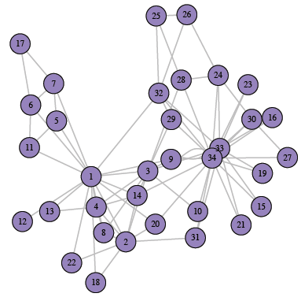
Yönsüz Bir Şebeke Örneği
Zachary’nin Karate Kulübü Örneği (Zachary, 1977)

Slide 7
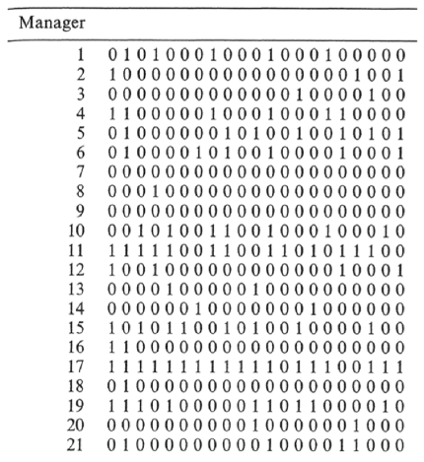
Yönlü Bir Ağın Matris Gösterimi
Yöneticiler Arası “Arkadaş Hissetme” İlişkisini Gösterir Matris (Krackhardt, 1987)

Slide 8
Yönsüz Bir Ağın Matris Gösterimi

Slide 9
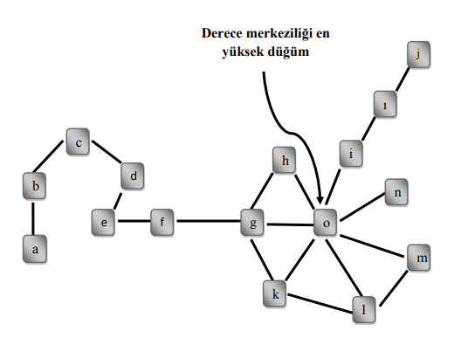
Diğer Ölçüt ve Tanımlar
Yerel Merkezilik Ölçütleri:
Derece Merkezilik Ölçütü (Degree Centrality)
Yönlü çizgeler için de genelleştirilmiş bir tanım yapılabilir.

Slide 10
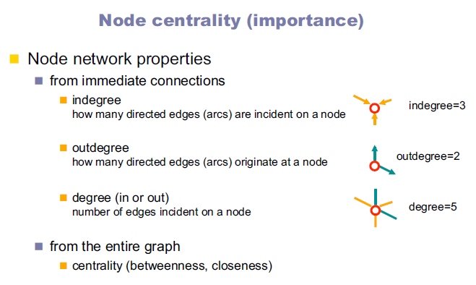
Diğer Ölçüt ve Tanımlar

Slide 11
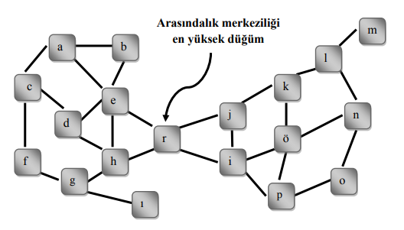
Diğer Ölçüt ve Tanımlar
Yerel Olmayan Merkezilik Ölçütleri:
Arasındalık Merkezilik Ölçütü (Betweenness Centrality)
Çizgedeki tüm node’lar (düğümler) arasındaki en kısa yolların bulunması ve ilgili node’un bu yollarda ne kadar çok bulunduğuna ilişkin bir ölçüttür.
Yönlü çizgeler için de genelleştirilmiş bir tanım yapılabilir.

Slide 12
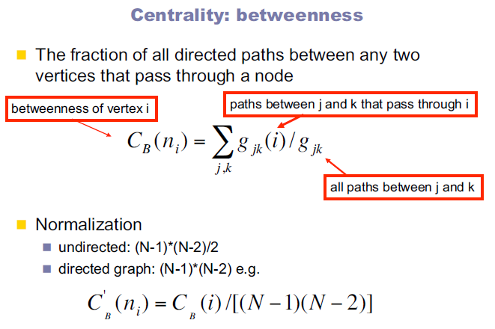
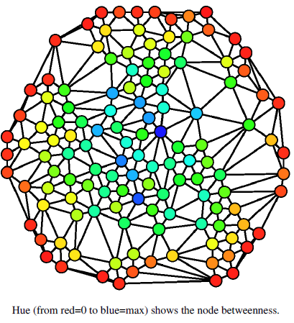
Diğer Ölçüt ve Tanımlar

Slide 13
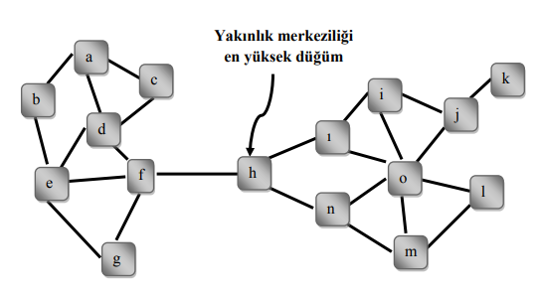
Diğer Ölçüt ve Tanımlar
Yerel Olmayan Merkezilik Ölçütleri:
Yakınlık Merkezilik Ölçütü (Closeness Centrality)
Node’lar (düğümler) arası «mesafeyi» göz önünde bulunduran bir ölçüttür.
Yönlü çizgeler için genelleştirilmiş bir tanım bulunmamaktadır.

Slide 14
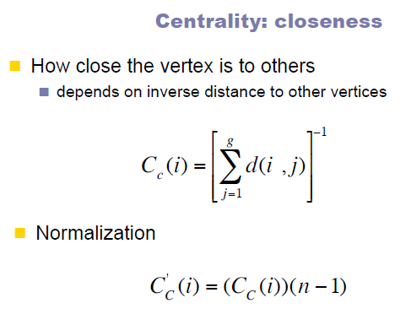
Diğer Ölçüt ve Tanımlar

Slide 15
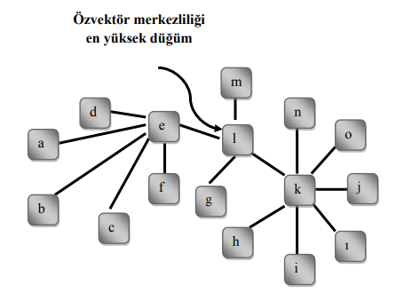
Diğer Ölçüt ve Tanımlar
Yerel Olmayan Merkezilik Ölçütleri:
Özvektör ya da Karakteristik Vektör Merkezilik Ölçütü (Eigenvector Centrality)
Bir node’un sadece kendisinin değil, komuşularının da önem derecelerini gözeten bir ölçüttür.
Yönlü çizgeler için genelleştirilmiş bir tanım bulunmamaktadır.

Slide 16
Diğer Ölçüt ve Tanımlar
Eigenvector centrality
A measure of the importance of a node in a network.
It assigns relative scores to all nodes in the network based on the principle that connections to high-scoring nodes contribute more to the score of the node in question than equal connections to low-scoring nodes.
Google's PageRank is a variant of the Eigenvector centrality measure.

Slide 17
Diğer Ölçüt ve Tanımlar
Yerel Olmayan Merkezilik Ölçütleri:
Sayfa Rankı Merkezilik Ölçütü (PageRank Centrality)
Çizge üzerinde rastgele yürüyüş yapıldığında ilgili node’a denk gelme olasılığını göz önünde bulunduran bir ölçüttür.
Yönlü çizgeler için de genelleştirilmiş bir tanım yapılabilir.

Slide 18
Diğer Ölçüt ve Tanımlar
Tüm Merkezilik Ölçütleri Üzerine Genel Notlar:
Her bir ölçütün bir çizgede herhangi bir node’u etkili veya merkezi yapan farklı bir anlayışı bulunmaktadır.
Derece Merkezilik Ölçütüne göre: Kenar sayısı fazla olan düğümler etkilidir.
Yakınlık Merkezilik Ölçütüne göre: Bilgiyi en kısa sürede yayabilme yeteneğine sahip düğümler etkilidir.
Arasındalık Merkezilik Ölçütüne göre: Bilgi transferinde köprü görevi gören düğümler etkilidir.
Özvektör Merkezilik ve PageRank Ölçütlerine göre: Kenar sayısı fazla olan düğümlerle ortak kenarı olan düğümler etkilidir.

Slide 19
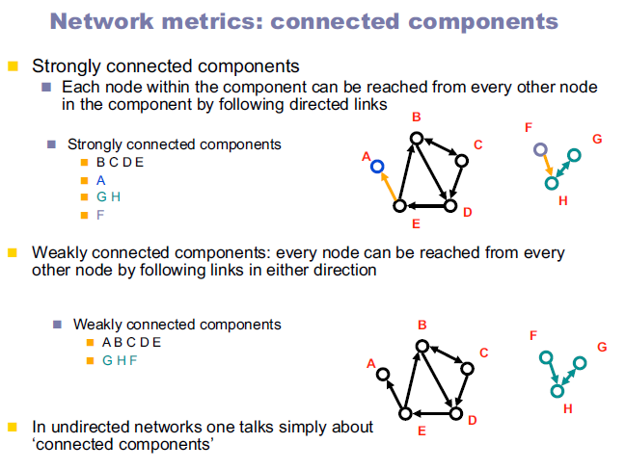
Diğer Ölçüt ve Tanımlar

Slide 20
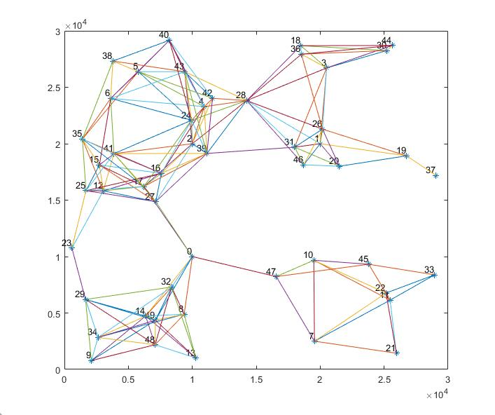
Örnek Bir Senaryo
Senaryo: 30x30km’ye yerleştirilmiş 50 adet telsiz

Slide 21
Senaryo 1 - Betweenness
0 569.45483007
1 42.73032107
2 114.77676655
3 43.09907672
4 23.43089809
5 6.47503212
6 13.43006817
7 72.00000000
8 28.16666667
9 0.00000000
10 28.91666667
11 2.41666667
12 30.82734687
13 0.00000000
14 54.69982431
15 9.13395358
16 40.19973125
17 333.72028970
18 23.47843783
19 48.00000000
20 8.11911977
21 0.00000000
22 2.41666667
23 37.54516993
24 112.03194459
25 30.82734687
26 49.54103535
27 195.69160480
28 329.67448325
29 26.98214286
30 0.00000000
31 91.31777866
32 36.31232431
33 0.00000000
34 0.85000000
35 46.44490253
36 27.45581878
37 0.00000000
38 1.86381991
39 229.30942616
40 1.08888889
41 34.03574889
42 8.29415205
43 31.07872509
44 0.00000000
45 72.00000000
46 2.16250000
47 294.25000000
48 2.05000000
49 54.69982431
Maksimum 0’da; değeri 569.45483007

Slide 22
Senaryo 1 - Closeness
0 0.00757576
1 0.00558659
2 0.00781250
3 0.00558659
4 0.00689655
5 0.00625000
6 0.00632911
7 0.00485437
8 0.00595238
9 0.00485437
10 0.00485437
11 0.00404858
12 0.00666667
13 0.00478469
14 0.00606061
15 0.00657895
16 0.00740741
17 0.00840336
18 0.00540541
19 0.00450450
20 0.00518135
21 0.00400000
22 0.00404858
23 0.00555556
24 0.00793651
25 0.00666667
26 0.00561798
27 0.00806452
28 0.00699301
29 0.00515464
30 0.00446429
31 0.00653595
32 0.00602410
33 0.00400000
34 0.00490196
35 0.00666667
36 0.00552486
37 0.00370370
38 0.00613497
39 0.00793651
40 0.00606061
41 0.00740741
42 0.00657895
43 0.00671141
44 0.00446429
45 0.00485437
46 0.00543478
47 0.00602410
48 0.00492611
49 0.00606061
Maksimum 17’de; değeri 0.00840336

Slide 23
Senaryo 1 - Eigenvector
0 0.01224346
1 0.01064521
2 0.05594254
3 0.01110659
4 0.05173799
5 0.03706606
6 0.04246454
7 0.00019404
8 0.00312164
9 0.00153745
10 0.00020918
11 0.00008162
12 0.03675495
13 0.00171707
14 0.00353146
15 0.04009135
16 0.05814909
17 0.05430072
18 0.00739658
19 0.00301008
20 0.00543628
21 0.00003857
22 0.00008162
23 0.00822424
24 0.06260713
25 0.03675495
26 0.01147489
27 0.04415365
28 0.04235083
29 0.00266833
30 0.00326988
31 0.01595447
32 0.00338165
33 0.00003857
34 0.00217113
35 0.04152865
36 0.00851470
37 0.00032497
38 0.02183809
39 0.05749715
40 0.03301947
41 0.05724548
42 0.04193412
43 0.04819982
44 0.00326988
45 0.00019404
46 0.00926967
47 0.00138629
48 0.00233844
49 0.00353146
Maksimum 24’te; değeri 0.06260713

Slide 24
Senaryo 1 - Pagerank
0 0.01974003
1 0.02238460
2 0.02271167
3 0.02483317
4 0.02292345
5 0.01906549
6 0.02099902
7 0.02072920
8 0.01970570
9 0.01487070
10 0.02046170
11 0.02472950
12 0.01950334
13 0.01478918
14 0.02472426
15 0.01884397
16 0.02467639
17 0.02509501
18 0.01668923
19 0.01698292
20 0.01731388
21 0.01354410
22 0.02472950
23 0.00956980
24 0.02681422
25 0.01950334
26 0.02518757
27 0.02115222
28 0.03363588
29 0.02003184
30 0.01428857
31 0.02088919
32 0.02217495
33 0.01354410
34 0.01974996
35 0.02109136
36 0.01945120
37 0.00662401
38 0.01302300
39 0.02523378
40 0.01703468
41 0.02470792
42 0.01897328
43 0.02320601
44 0.01428857
45 0.02072920
46 0.01609600
47 0.01593517
48 0.02229393
49 0.02472426
Maksimum 28’de; değeri 0.03363588

Slide 25
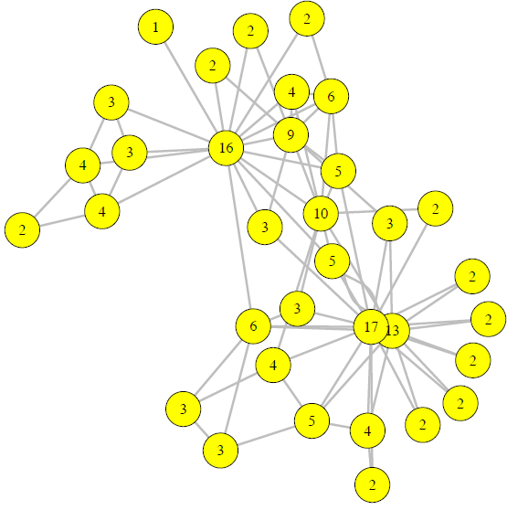
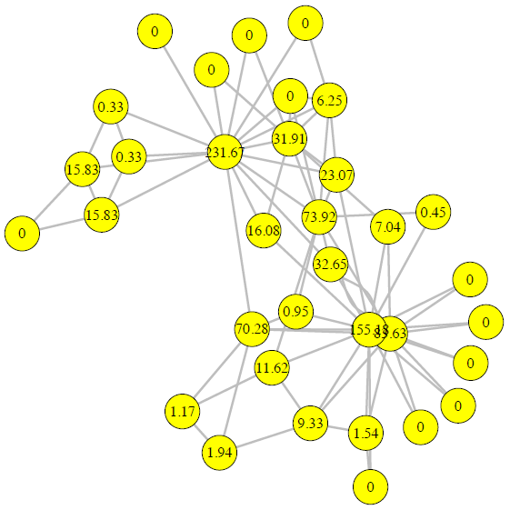
Diğer Ölçüt ve Tanımlar - Örnekler
Zachary’nin Karate Kulübü Örneği (Zachary, 1977)
Degree Centrality Değerleri Betweenness Centrality Değerleri

Slide 26
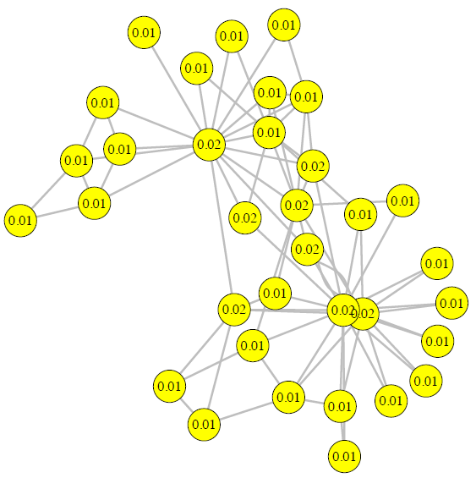
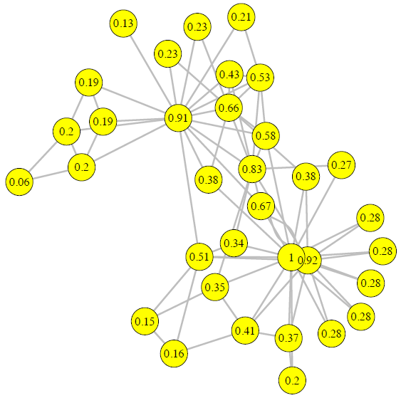
Diğer Ölçüt ve Tanımlar - Örnekler
Zachary’nin Karate Kulübü Örneği (Zachary, 1977)
Closeness Centrality Değerleri Eigenvector Centrality Değerleri

Slide 27
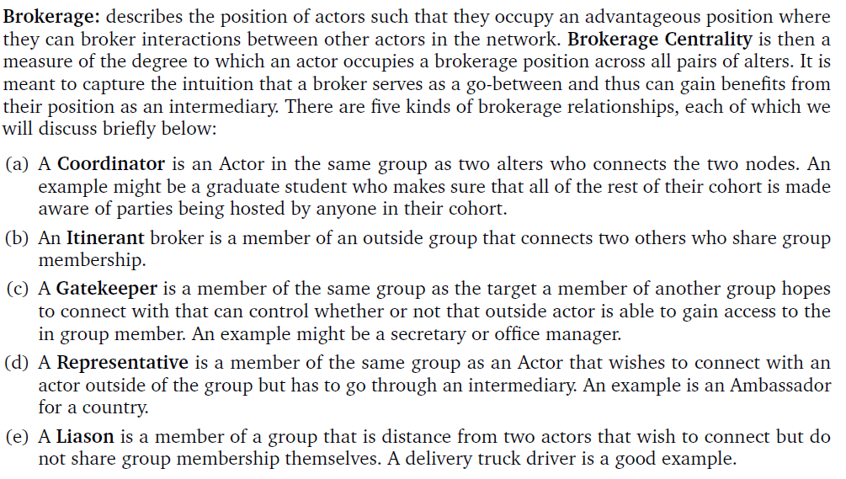
Diğer Ölçüt veTanımlar

Slide 28
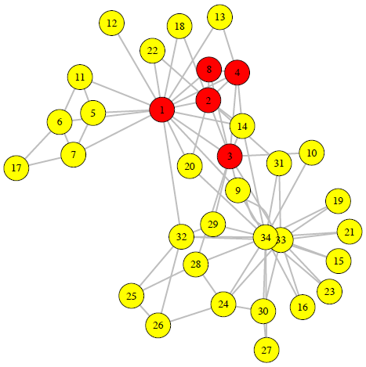
Diğer Ölçüt veTanımlar
Clique: a subset of actors in a network such that every two actors in the subset are connected by a tie. Follows the common English language usage of the word “meaning a densely connected group”

Slide 29
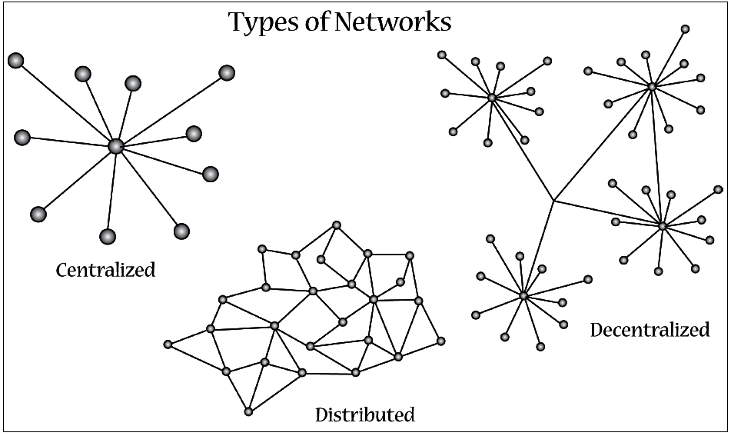
Diğer Ölçüt veTanımlar

Slide 30
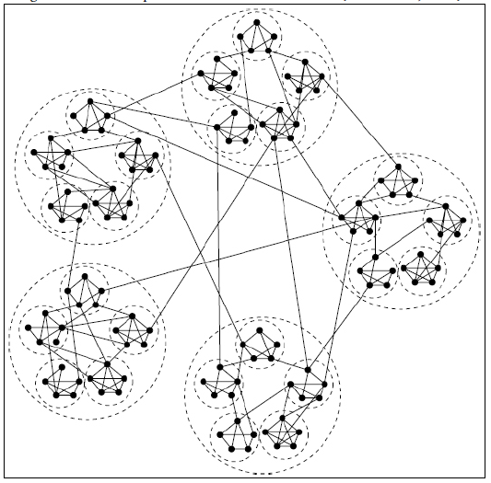
Diğer Ölçüt veTanımlar
The Network Clustering Coefficient: measures the degree to which actors form ties in in dense, relatively unconnected (between groups) groups.
Related to the efficiency with which information can diffuse over the network, as well as its robustness to disruption.

Slide 31
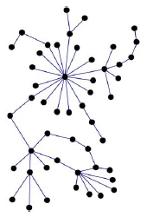
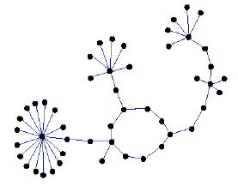
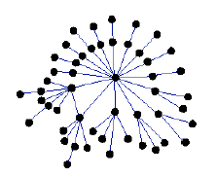
Diğer Ölçüt veTanımlar
Social networks are assortative:
the gregarious people associate with other gregarious people
the loners associate with other loners
The Internet is disassorative:
Disassortative:
hubs are in the periphery
Assortative:
hubs connect to hubs
Random

Slide 32
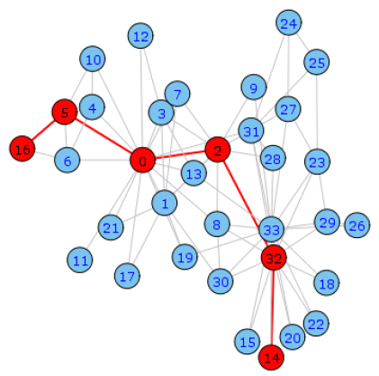
Diğer Ölçüt veTanımlar
Diameter: the longest of all the calculated shortest paths between actors.
Gives us an idea about how easily reachable Actors are on a network.
A very large diameter means that even though there is theoretically a way for ties to connect any two actors through a series of intermediaries, there is no guarantee that they actually will be connected.
Diameter is thus a signal about the ability for information or disease to diffuse on the network.

Slide 33
Diğer Ölçüt veTanımlar
Homophily: Benzer aktörlerin/kişilerin birbirleriyle bağlantı kurma eğiliminin daha yüksek olması durumu (arkadaşlık ilişkileri, vb.)
Heterophily: Benzer olmayan aktörlerin/kişilerin birbirleriyle bağlantı kurma eğiliminin daha yüksek olması durumu (akademik danışmanlık veya mentorluk ilişkileri, vb.)

Slide 34
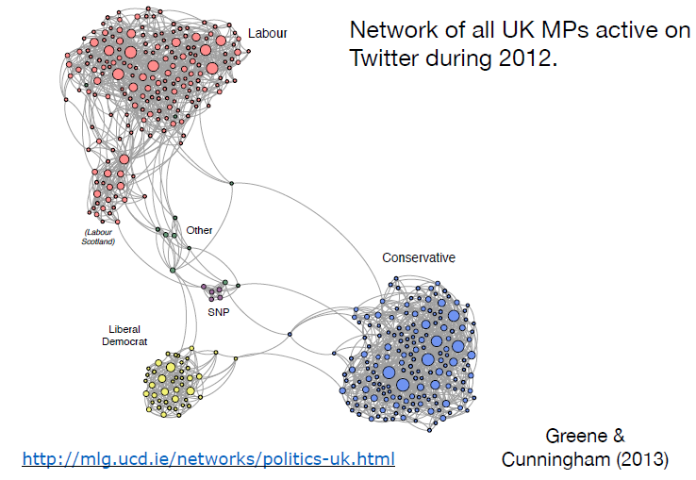
Sosyal Ağ Analizi - Örnekler

Slide 35
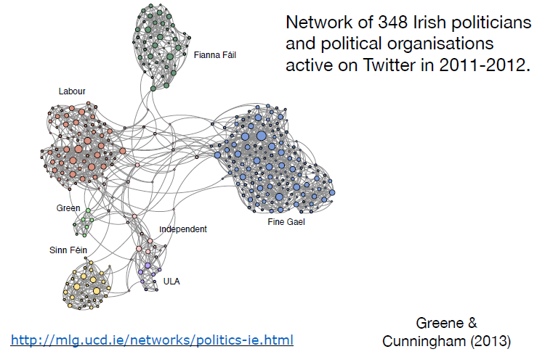
Sosyal Ağ Analizi - Örnekler

Slide 36
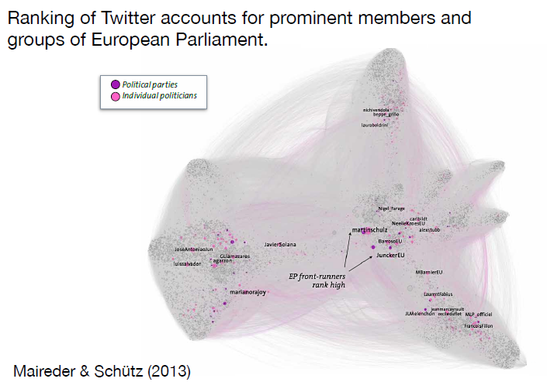
Sosyal Ağ Analizi - Örnekler

Slide 37
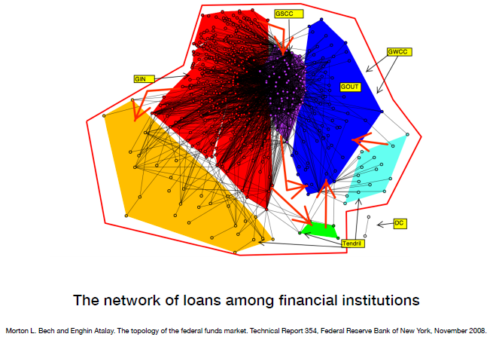
Sosyal Ağ Analizi - Örnekler

Slide 38
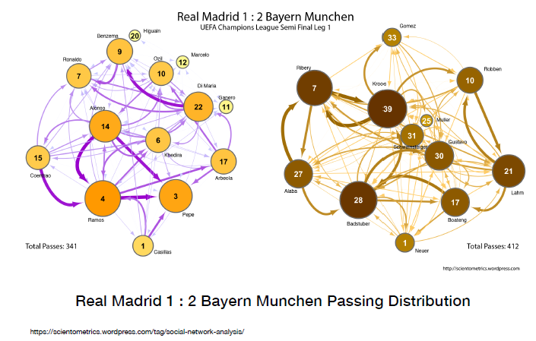
Sosyal Ağ Analizi - Örnekler

Slide 39
Sosyal Etki Analizi
5 şahıstan oluşan yönlü bir şebekemiz olsun. A(i,j) = 1 ise i’inci şahıs ilginç bir haber duyduğunda, j’inci şahıs ile paylaşma eğiliminde

Slide 40
Sosyal Etki Analizi
Bu ağ içerisinde bir bilgi (dedikodu) kaç farklı güzergah üzerinden yayılıyor!...

Slide 41
Örnek Akademik Çalışmalar
Sadullah Çelik, "Dünyadaki Çatışmaların Sosyal Ağ Analizi Yöntemiyle İncelenmesi / Investigation of Conflicts in the World by Social Network Analysis", Marmara Üniversitesi Öneri Dergisi, Cilt 14, Sayı 52, Temmuz 2019, ss. 236-254; DO1: 10.14783/maruoneri.594947.
R yazılımının «igraph» paketi ile gerçekleştirilmiş

Slide 42
Konu ile İlgili Araçlar
Gephi (http://gephi.org)
Excel içerisine add-on olan NodeXL (www.codeplex.com/NodeXL)
Pajek (http://vlado.fmf.uni-lj.si/pub/networks/pajek/)
Tamamı freeware 30 araç:
Centrifuge, Commetrix, Cuttlefish, Cytoscape, EgoNet, Gephi, Graph-tool, GraphChi, Graphviz, InFlow, JUNG (Java Universal Network/Graph Framework), Keynetiq, MeerKat, Netlytic, NetMiner, Network Workbench, NetworKit, NetworkX, Polinode, R, SocNetV (Social Networks Visualizer), Socioviz, Sentinel Visualizer, Statnet, SVAT (Smart Visual Analytics Tool), Tulip, Visone, XANALYS

Slide 43
Teşekkürler!... Sorularınız?
Prof. Dr. A. Egemen YILMAZ
aeyilmaz@eng.ankara.edu.tr

